Slide 1





Notes:
ПРИМІТКА.
Щоб змінити зображення на цьому слайді, виділіть зображення та видаліть його. Потім у покажчику місця заповнення клацніть піктограму "Зображення", щоб вставити власне зображення.

Slide 2

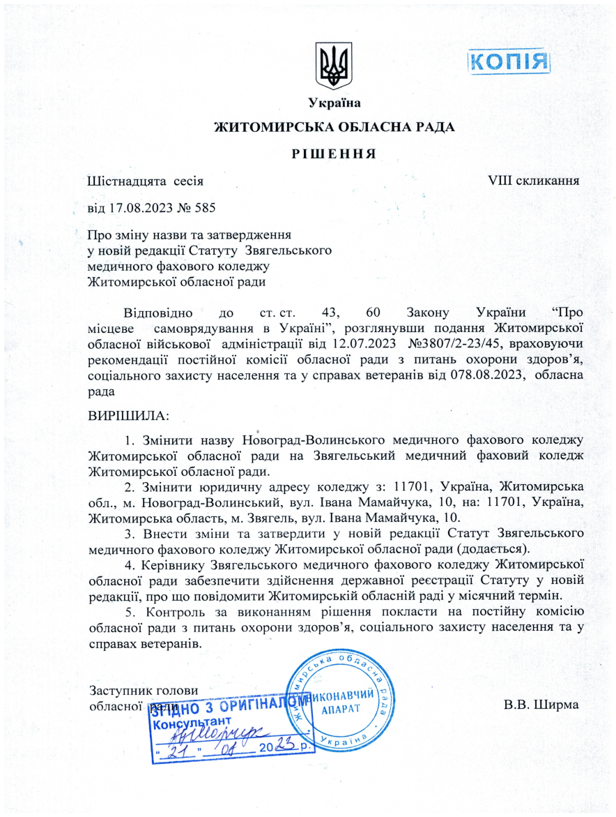

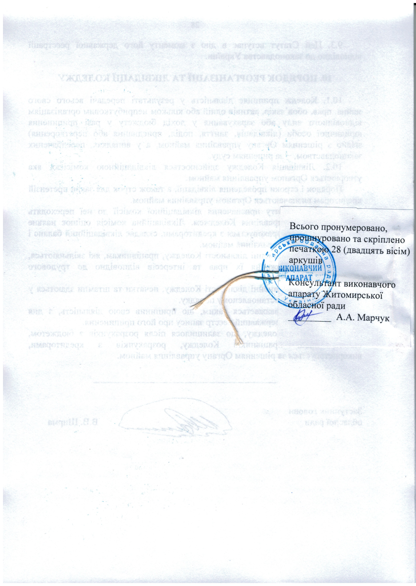

Slide 3

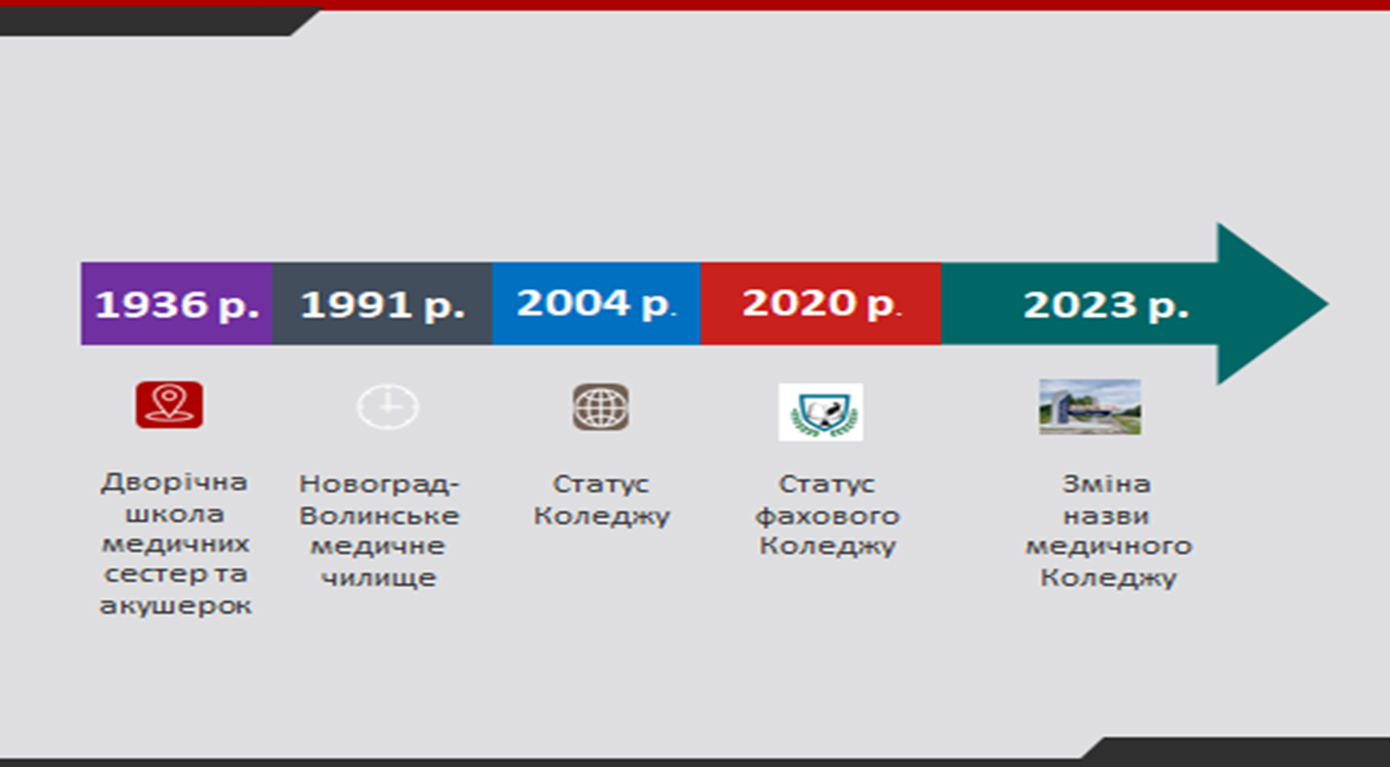

Slide 4
Звягельський медичний фаховий коледж Житомирської обласної ради
МІСІЯ Коледжу – надання інноваційних освітніх послуг та забезпечення громади конкурентоспроможними кваліфікованими фахівцями у галузі охорони здоров’я, що сприятиме зростанню загального добробуту населення
ВІЗІЯ закладу: Коледж – лідер цифровізованої інноваційної освіти з високою корпоративною культурою
ПРИНЦИПИ ОСВІТНЬОЇ ДІЯЛЬНОСТІ:
студентоорієнтоване навчання
патріотизм та сприяння обороні України
доступність, універсальний дизайн та розумне пристосування
чесність, прозорість та відкритість
задоволеність усіх учасників освітнього процесу
орієнтація на ринок праці
державно-громадське, державно-приватне та соціальне партнерство
гуманізм та демократизм

Slide 5
Звягельський медичний фаховий коледж Житомирської обласної ради
КЛЮЧОВІ ЦІННОСТІ КОЛЕДЖУ:
ЛЮДИНА – ГРОМАДА – СУСПІЛЬСТВО – ДЕРЖАВА
СТРАТЕГІЧНІ ЦІЛІ КОЛЕДЖУ:
забезпечення якісного, інноваційного, доступного, комфортного та здоров’язбережувального освітнього середовища
розвиток студентського лідерства та волонтерства
підвищення ефективності менеджменту, забезпечення прозорості, відкритості та публічності управлінських рішень
модернізація практичного навчання
реалізація принципів державно-громадського, державно-приватного, соціального та міжнародного партнерства.

Slide 6

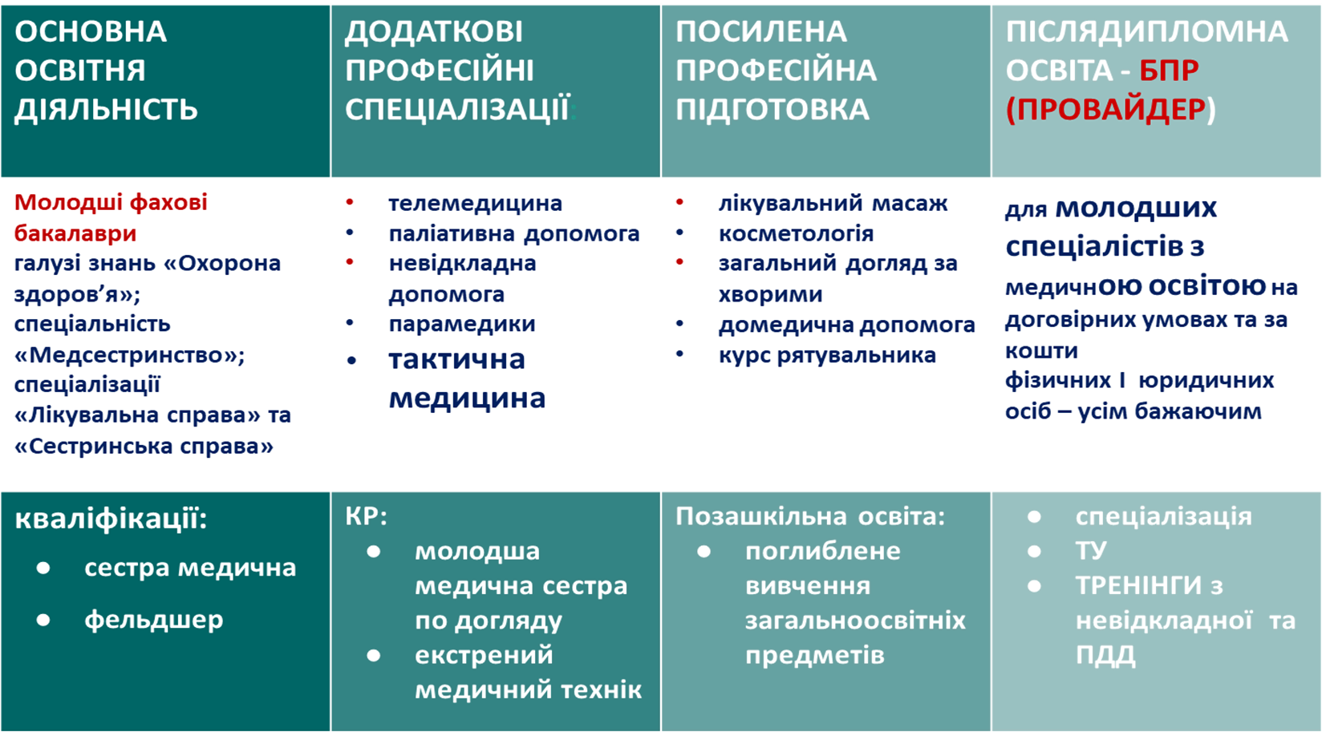


Slide 7
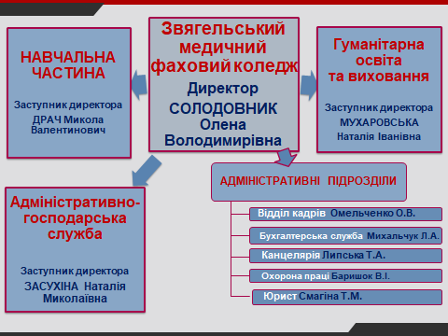

Slide 8
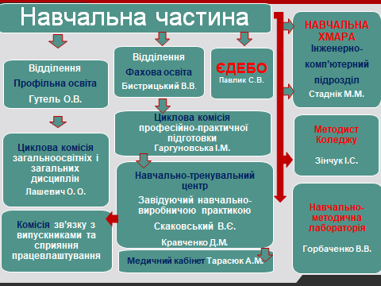

Slide 9
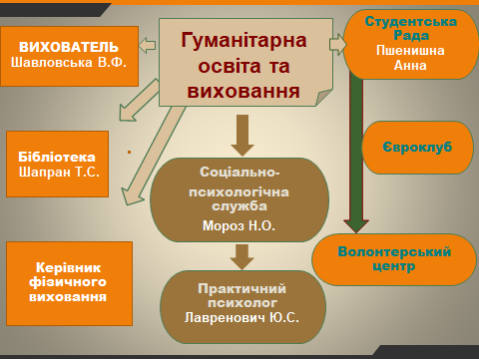

Slide 10
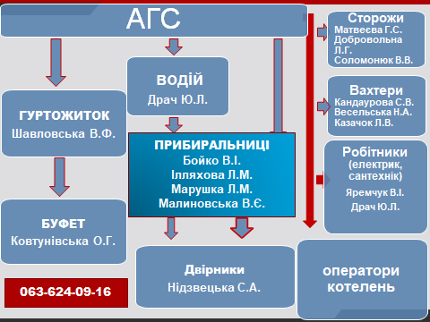

Slide 11

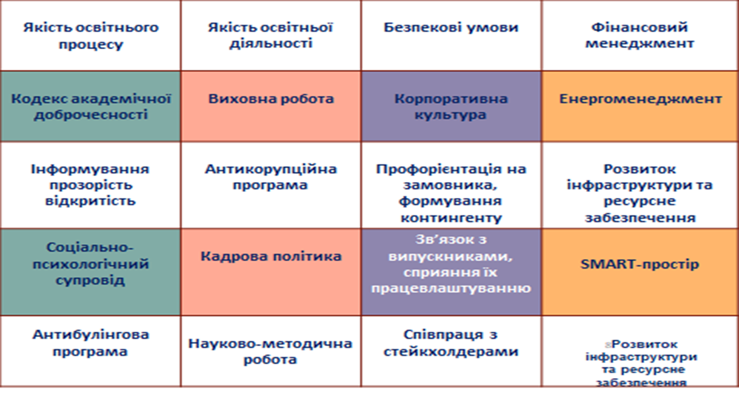

Slide 12


№ п/п | Шифр та найменування галузі знань | Код та напрям підготовки (спеціальність) | Ліцензований обсяг всього осіб | Рівень акредитації | Серія, номер, дата видачі сертифіката
1 | 22 Охорона здоров’я | 223 Медсестринство Спеціалізація ЛС Спеціалізація СС | 210 120 90 |  | КК №06012343 06.10.2020 р. КО № 003418 20.04.2023 КО №003419 20.04.2023
БПР (післядипломна освіта)
Ліцензований обсяг 250 осіб
РЗ 5-10 осіб
за кошти медичних установ(юридичних осіб) та фізичних осіб

Slide 13



Формування контингенту студентів
ІМІДЖ закладу освіти
Якісна комунікація з батьками
Професійні консультації вступникам керівниками ПК
Допомога вступникам по питанням ВСТУПУ
Взаємозаміннність всіх членів ПК
Профорієнтацйна робота

Slide 14

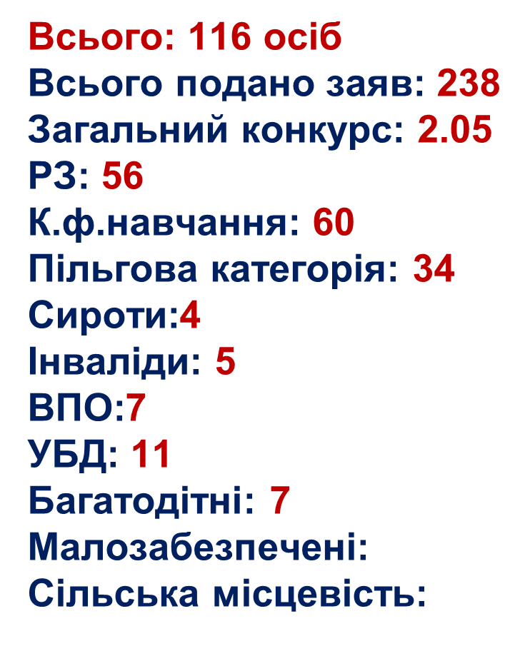
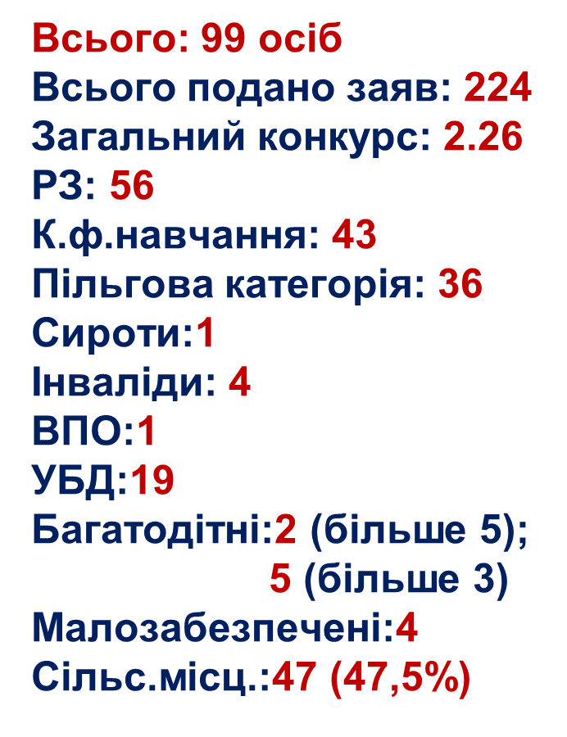
ВСТУП 2022
ВСТУП 2023

Slide 15

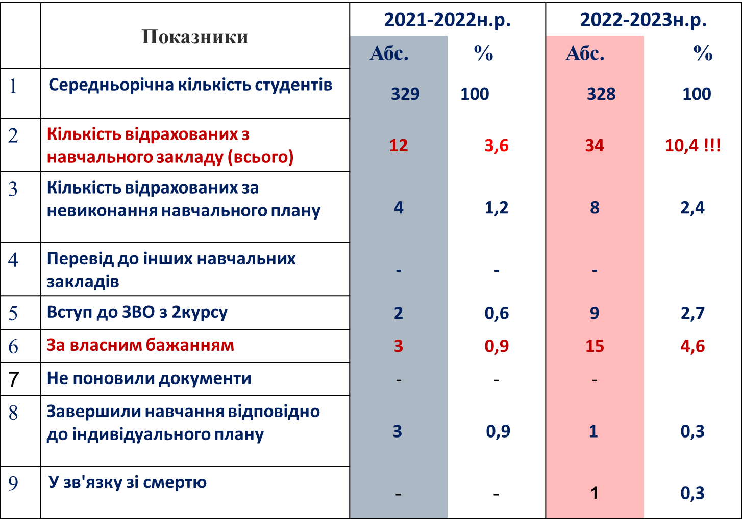

Slide 16
КОРОТКА ІСТОРИЧНА ДОВІДКА
Р.З. всього: 220/ 201(23а/в): 1к - 52 ; 2к – 56/54(2а/в);
3к – 56/49(11а/в); 4к 56/46(10а/в)
К.Ф.Н. всього:118/107(11а/в): 1к - 34; 2к – 28/27(1а/в);
3к – 39/35(4а/в); 4к – 17/11(6а/в)

Slide 17

ВИКЛАДАЧІВ
34
ПЕДАГОГИ
15 ОСІБ
МЕДИКИ
19 ОСІБ
АДМІНІСТРАЦІЯ
9 осіб з числа
педагогів
5 осіб АП
АГС
17 осіб
івикладачі
Середній вік педагогіч. працівників – 47 років.
КАТЕГОРІЇ
вища – 24
І - 1
ІІ – 5
спеціаліст – 4
Мають звання - 9
Стаж роботи більше 10 р. – 27 ос. (79%)

Slide 18







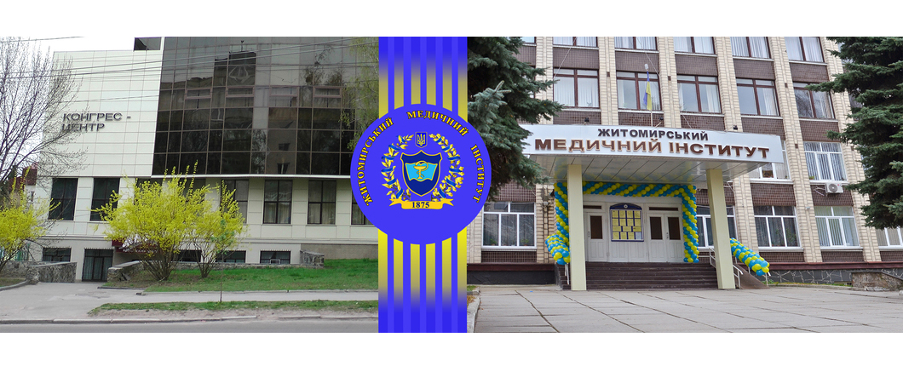
ЗАБЕЗПЕЧЕННЯ НЕПЕРЕРВНОЇ ОСВІТИ
Тернопільський національний медичний університет імені І.Я. Горбачевського
Національний медичний університет імені
О.О. Богомольця
КИЇВСЬКИЙ
МІЖНАРОДНИЙ
УНІВЕРСИТЕТ
Житомирський державний університет імені Івана Франка
МІЖНАРОДНИЙ ЕКОНОМІКО-
ГУМАНІТАРНИЙ УНІВЕРСИТЕТ
ІМЕНІ АКАДЕМІКА
СТЕПАНА ДЕМ'ЯНЧУКА
Житомирський медичний інститут
Університет
Григорія Сковороди
в Переяславі
Київський інститут
бізнесу і технологій

Slide 19




МЕМОРАНДУМИ СПІВПРАЦІ
Львівський медичний фаховий коледж післядипломної освіти

Slide 20

ЗОВНІШНІ ЗВ'ЯЗКИ
S
К
Фірма
Медична школа
«Sab Gmbh»
«Kampus Berlin»
Естонія, Польща, Німеччина
Співпрацюємо та налагоджуємо нові зв'язки, вивчаємо досвід , продовжуємо навчання
МГО ГАРМОНІЯ+

Slide 21

ДОСЯГНЕННЯ вИКЛАДАЧІВ ЗМФК

Slide 22

ПОШУКОВО-ДОСЛІДНИЦЬКА РОБОТА – 10 проєктів студентів під керівництвом викладачів
НАУКОВО-ВИДАВНИЧА ДІЯЛЬНІСТЬ викладачів – 15 статей
ВИВЧЕННЯ, ПОШИРЕННЯ ТА ОБМІНУ ПЕРЕДОВОГО ПЕДАГОГІЧНОГО ДОСВІДУ – 2 викладача
МЕТОДИЧНИХ ЗАХОДІВ проведено – 10
ВІДКРИТІ ЗАНЯТТЯ ТА ЗАХОДИ, проведені ВИКЛАДАЧАМИ – 25
НА ЗАПРОШЕННЯ ДЕРЖАВНОЇ УСТАНОВИ «НАУКОВО-МЕТОДИЧНИЙ ЦЕНТР ВИЩОЇ ТА ФАХОВОЇ ПЕРЕДВИЩОЇ ОСВІТИ» проведено НАВЧАННЯ за програмою підвищення кваліфікації (вебінарів) педагогічних та науково-педагогічних працівників – 2 викладачами
ЗДІЙСНЕНО РЕЦЕНЗУВАННЯ ЗА РІЗНИМИ НАПРЯМАМИ – 5

Slide 23
ДОСЯГНЕННЯ СТУДЕНТІВ
ІНТЕРНЕТ-ОЛІМПІАДИ З ОТРИМАННЯМ ПРИЗОВИХ МІСЦЬ – 8
ПОШУКОВО-ДОСЛІДНИЦЬКА РОБОТА – 10 ПРОЄКТІВ СТУДЕНТІВ
СПОРТИВНІ ПЕРЕМОГИ – 3
АКТИВНА ПОЗИЦІЯ, ТВОРЧІСТЬ – 4
ВОЛОНТЕРСЬКИЙ ЦЕНТР «МИЛОСЕРДЯ» – ПРИЗОВЕ МІСЦЕ ТА СТАТУЕТКА “ЗОЛОТЕ СЕРЦЕ” В ЗАГАЛЬНОМІСЬКОМУ КОНКУРСІ
ЄВРОКЛУБ «FREEDOM» – ПРИЗОВЕ МІСЦЕ У ВСЕУКРАЇНСЬКОМУ ПРОЄКТІ ЄВРОКЛУБІВ «БУДУЄМО СУСПІЛЬСТВО СВОБОДИ, БЕЗПЕКИ ТА СПРАВЕДЛИВОСТІ», ОГОЛОШЕНИЙ ПРЕДСТАВНИЦТВОМ ЄС В УКРАЇНІ

Slide 24
ВИХОВНА РОБОТА
НАЦІОНАЛЬНО-ПАТРІОТИЧНЕ ВИХОВАННЯ
ІНФОРМАЦІЙНО-ПРОСВІТНИЦЬКА РОБОТА
СТУДЕНТСЬКЕ САМОВРЯДУВАННЯ
РОЗВИТОК ЛІДЕРСЬКИХ ІНІЦІАТИВ МОЛОДІ ТА ФОРМУВАННЯ ЄВРОПЕЙСЬКИХ ЦІННОСТЕЙ (ЄВРОКЛУБ «NVMK-FREEDOM»)
ФОРМУВАННЯ ЗДОРОВ’ЯЗБЕРЕЖУВАЛЬНОГО СЕРЕДОВИЩА
ВОЛОНТЕРСТВО ТА БЛАГОДІЙНІСТЬ ВЦ «МИЛОСЕРДЯ»
ПІДТРИМКА ВІЙСЬКОВИХ ЗСУ, ДФ, ВПО, УБД ТА ЇХ РОДИН, СОЦІАЛЬНО-НЕЗАХИЩЕНИХ ВЕРСТВ НАСЕЛЕННЯ, ЛЮДЕЙ З ОСОБЛИВИМИ ПОТРЕБАМИ
СПІВПРАЦЯ З ІНШИМИ ВГО, ГО, БФ, ВОЛОНТЕРСЬКИМИ ЦЕНТРАМИ

Slide 25


РОЗВИТОК ЛІДЕРСЬКИХ ІНІЦІАТИВ
СТУДЕНТСЬКОЇ МОЛОДІ
Проведено ФОРУМ ВОЛОНТЕРСЬКОГО ЛІДЕРСТВА

Slide 26

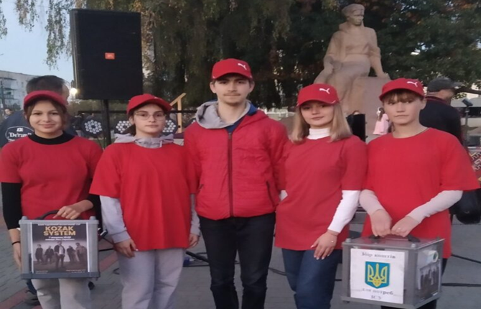
ГРОШОВА ДОПОМОГА військовим, нашим випускникам, важкохворим дітям в сумі більше 300 тис.грн
ДОПОМОГА ВПО м. Звягель, с.Бараші, с. Миколаївка, с. Варварівка, с.Таращанка у вигляді речейпродуктів харчування та побутової техніки
ХАРЧУВАННЯ для важкохворих пацієнтів нашої лікарні: відділення неврології, інфекції, реанімації
ТРЕНІНГИ з ПДД та БЛАГОДІЙНІ АКЦІЇ
ПІДТРИМКА ініциатив міської громади з питань розвитку молодіжного середовища
ЗАБЕЗПЕЧЕННЯ практичного навчання коледжу

Slide 27
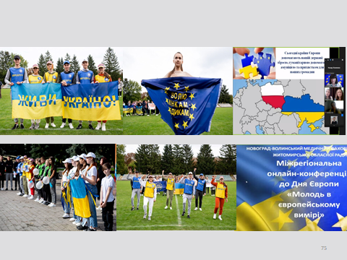
ЄВРОКЛУБ «NVMK-FREEDOM»
ПРИЗОВЕ МІСЦЕ у Всеукраїнському проєкті Євроклубів «Будуємо суспільство Свободи, Безпеки та Справедливості», оголошений Представництвом ЄС в Україні

Slide 28
БІБЛІОТЕКА
структурний інформаційний та культурно-освітній підрозділ
змістовною є електронна бібіліотека в НАВЧАЛЬНІЙ ХМАРІ
проводяться книжкові та тематичні виставки
участь в культурно-масових заходах
переведений фонд бібліотеки на систему УДК
книжковий фонд на 29.08.23 р. складає
12294 примірників всього
8401 – медичної та природничо-наукової літератури
864 – художньої літератури
1477 –підручників для 10-11 класів

Slide 29

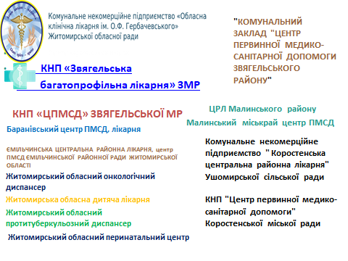



Slide 30

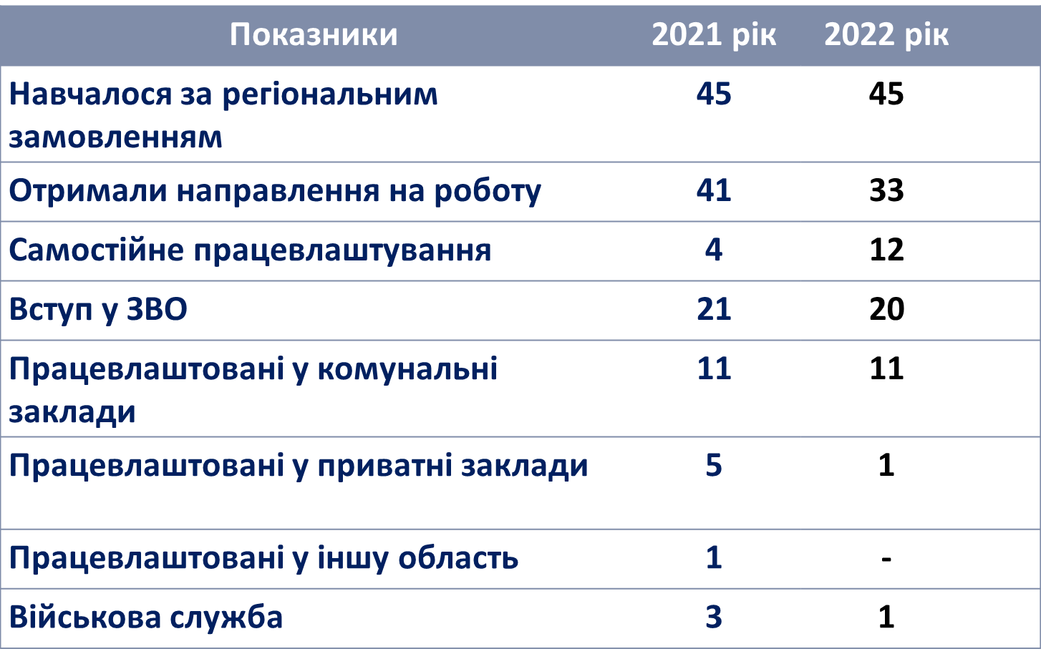

Slide 31
ПРАЦЕВЛАШТУВАННЯ ВИПУСКНИКІВ

Slide 32

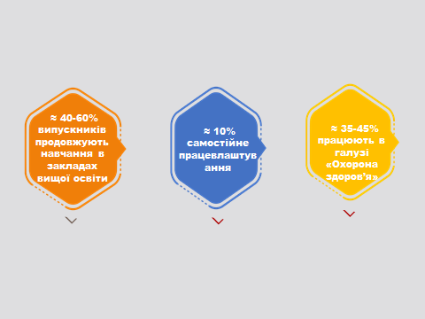

Slide 33
ЗАХОДИ БПР – КОЛЕДЖ Є ПРОВАЙДЕРОМ
Загальний фонд | 2021 р. (грн) | 2022 р. (грн)
2110 та 2120 зарплата | 15 481/ 11 5410,49 | 14 250/14 250
2240 ком. послуги | 1 858,51 | -
Всього | 13400,00 | 14 250
Спеціальний фонд | 2021 р. (грн) | 2022 р. (грн)
2110 зарплата | 146 821,81 | 115 599,05
2120 нарахування | 30 346,14 | 20 450,85
2240 комунальні послуги | 53 700 | 55 000
Всього | 301 950/ 248 985,25 | 312 480/ 191 019,90 (190 179,15)
Призначена Уповноважена особа з питань БПР
Цикли спеціалізації, ТУ, тренінги, стажування
Оновлені програми циклів
Залучення до активної співпраці стейкхолдерів, працівників ОЗ
Моніторинг зацікавленості в ТУ, інших видах послуг
Орієнтація на замовника

Slide 34
Фінансове забезпечення діяльності
Видатки | 2022 рік
 | Обласний бюджет |  | Освітня субвенція
 | тис.грн | % | тис.грн
Заробітна плата та нарахування | 7099,7 | 68,0 | 964,9
Комунальні послуги | 464,7 | 4,4
Стипендіальне забезпечення | 2364,1 | 22,5
Компенсація харчування дітей-сиріт | 254,8 | 2,4
Предмети, матеріали, обладнання та інвентар | 87,8 | 1,0
Оплата послуг (крім комунальних) | 117,2 | 1,1
інші | 57,6 | 0,6
Загальний обсяг фінансування | 10445,9 |  | 964,9

Slide 35
Фінансове забезпечення діяльності
Відповідно до затвердженого Положення про стипендіальне забезпечення студентів встановлено ліміт стипендіатів – 45%, яким буде призначатися академічна стипендія за результатами семестрового навчання.
У 2022 році у коледжі забезпечено стипендіальні виплати за рахунок бюджету:
- кількість студентів, які отримують мінімальну академічну стипендію – 81 особа;
- кількість студентів, які отримують підвищену академічну стипендію за досягнення особливих успіхів в навчанні – 5 осіб;
- кількість стипендіатів, які отримують соціальні стипендії (діти, які належать до осіб з інвалідністю, діти, чиї батьки визнані учасниками бойових дій, діти-сироти, діти з малозабезпечених сімей) – 44 особи;

Slide 36
Надходження спеціального фонду в 2022 році склали:
надходження від плати за послуги, що надаються бюджетною установою згідно з їх основною діяльністю (плата за навчання) – 1879,1 тис.грн;
надходження бюджетної установи від додаткової (господарської) діяльності (плата за гуртожиток) – 598,5 тис.грн.
Видатки спеціального фонду спрямовано на:
оплату праці з нарахуваннями – 2012,8 тис.грн. – 93%,
оплату енергоносіїв – 61,6 тис.грн – 3%,
інші видатки – 92,4 тис.грн – 4%

Slide 37

обліковується кількість студентів на приписну комісію (постановка на військовий облік) з проходженням медичної комісії
систематично контролюється санітарний стан гуртожитку (кімнати, харчоблок, санвузли) та навчальних корпусів
здійснюється поточний санітарний нагляд за навчальними приміщеннями
забезпечено дотримання санітарно-гігієнічних вимог у буфеті, якість харчування
ведеться робота з оцифрування медичної інформації
документообіг пільгової категорії студентів
контролюється проходження ПРАЦІВНИКАМИ КОЛЕДЖУ щорічний обов'язковий медичний огляд

Slide 38
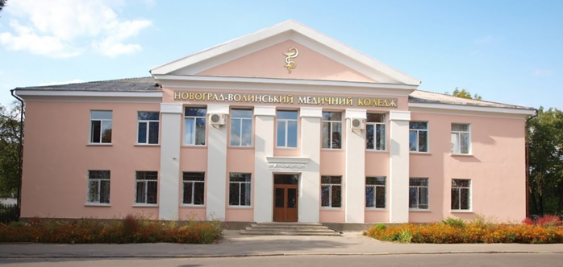
ТЕРИТОРІЯ ЗАКЛАДУ ОСВІТИ складає 1,288гa
ЗАГАЛЬНА ПЛОЩА СПОРУД – 3151,2 кв.м.
До матеріально-технічної бази належить комплекс будівель:
навчальний корпус №1 (вул. І.Мамайчука,10) 1963 р. побудови, s-782,1кв.м;
навчальний корпус №2 (вул. О.Чернявського,10) 1938 р. побудови, s-944,7кв.м;
гуртожиток (вул. Родини Косачів, 6б), 1976 р. побудови, s-927,7кв.м;
житл. площа – 413,7кв.м, 70 місць;
гімнастична зала, вул. Родини Косачів 6б, 2007р. побудови, s- 152,6 кв.м.
ЗА РАХУНОК ЗАЛУЧЕННЯ ДОДАТКОВИХ РЕСУРСІВ отримано:
матеріальних цінностей на суму - 414 810 грн.
та благодійних коштів на розвиток Коледжу у сумі – 7115,34 грн.

Slide 39

В 2022-2023 н.р. отримано 24 ноутбуки за сприяння Фундації Олени Зеленської
В ОСВІТНЬОМУ ПРОЦЕСІ використовуються:
комп’ютери – 75
ноутбуки – 53
проектори – 23
телевізори – 7
мультимедійні комплекси (дошки) – 4
принтери – 33
проекційні екрани – 6
веб-камери –15

Slide 40

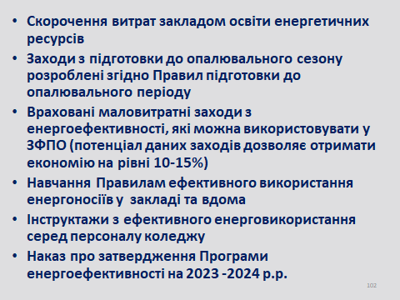

Slide 41
БЕЗПЕКОВІ УМОВИ учасників освітнього процесу ЗМФК

Slide 42

13 вересня 2022 року в гуртожитку коледжу проведено інструктаж з питань пожежної безпеки, запобігання ризикам, пов’язаним з вибухонебезпечними та підозрілими предметами та правила поводження з ними
В умовах реального часу проведено практичне відпрацювання з персоналом та студентами порядок дій під час сигналу «Повітряна тривога»
Інженером з ОП Коледжу організовано профілактичний захід «Єдиний урок безпеки», на якому роз’яснено основні правила поведінки в умовах виникнення надзвичайної ситуації воєнного характеру або терористичного акту
24 жовтня 2022 року спільно з навчально-методичним центром цивільного захисту та безпеки життєдіяльності Житомирської області проведено практичне заняття «Дії персоналу у разі виникнення пожежі в адміністративному корпусі №1 та гуртожитку

Slide 43
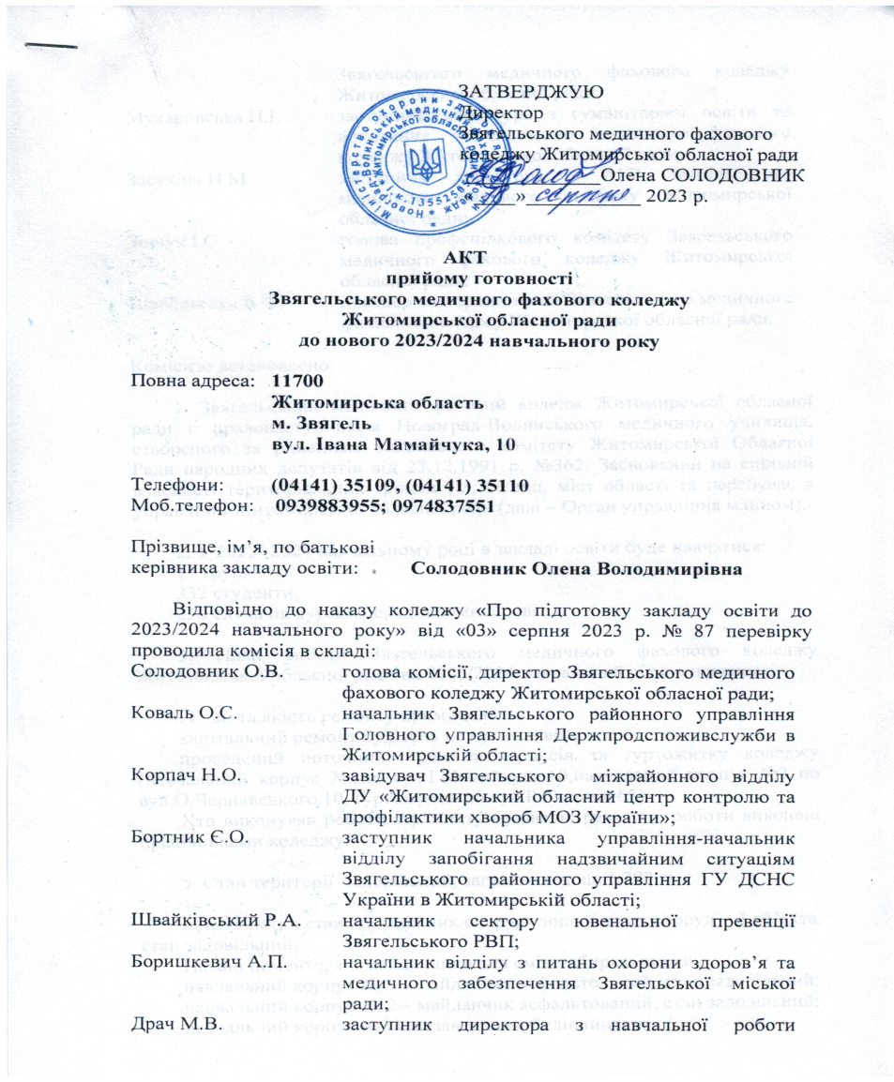
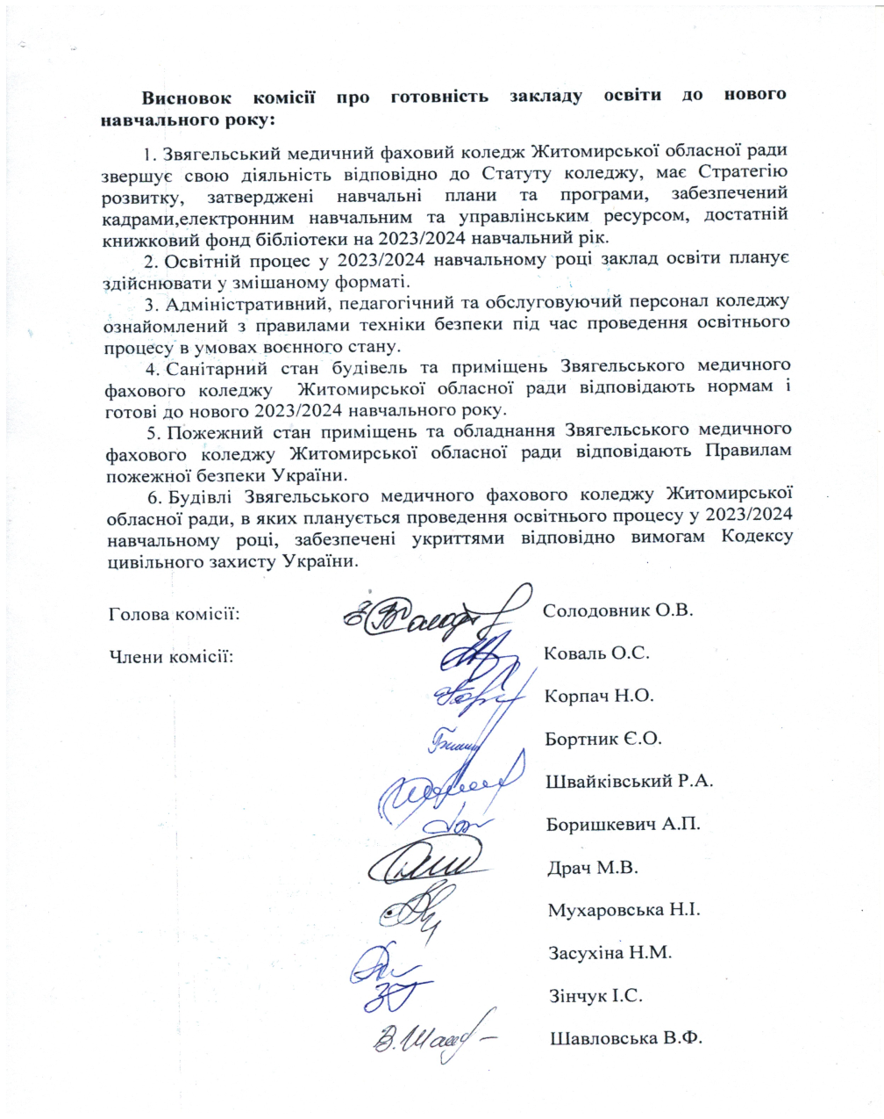
БЕЗПЕКОВІ УМОВИ учасників ОП
УКРИТТЯ
НК №1 є в наявності та відповідає всім вимогам Порядку створення, утримання фонду захисних споруд ЦЗ України від 10.03.2017 № 138
НК № 2 є в наявності АЛЕ ще в процесі ремонту
ГУРТОЖИТОК договір з гімназією №1

Slide 44
ПЛАН ПЕРСПЕКТИВНОГО РОЗВИТКУ
Академічна мобільність викладачів і студентів
Індивідуальні освітньо-професійні траєкторії
Удосконалення електронних навчально-методичних комплексів дисциплін
Упровадження досягнень етнопедагогіки, психології та окремих методик і передового педагогічного досвіду
Дотримання академічної доброчесності
Попередження випадків правопорушення, булінгу
Розвиток міжнародного співробітництва
Волонтерство та благодійність
Електронний документообіг
Продовження пошуку грантів для розробки передових освітніх технологій та модернізації матеріально-технічної бази
Розвиток стратегічного партнерства із стейкхолдерами
Впровадження окремих елементів дуальної освіти в практичне навчання
Розробка та впровадження програм виробничої та переддипломної практик відповідно до Стандарту фахової передвищої освіти зі спеціальності 223 Медсестринство
Інтенсифікувати рекламно-іміджеву складову роботи Коледжу

Slide 45
ЗВЯГЕЛЬСЬКИЙ МЕДИЧНИЙ ФАХОВИЙ КОЛЕДЖ
НЕОБХІДНО до 01.10.2023
Заміна ліцензії
Заміна сертифікатів акредитації
Штампи, печатки
Рахунки в банках та Держказначействі
Положення, інструкції та інша ділова документація Коледжу
Вивіски та написи
ДЛЯ ІНФОРМАЦІЇ:
Сайт Коледжу: https://nvmk.org.ua
Офіційна електронна адреса: info@nvmk.org.ua
«Скринька довіри»
На сайті є вкладинка «Лист директору»
24/7 НАЛАГОДЖЕНА ВЗАЄМОДІЯ

